Slide 1

SPACESHIP TITANIC

Slide 2
Antecedentes
Bienvenido al año 2912, donde se necesitan tus habilidades de ciencia de datos para resolver un misterio cósmico. Hemos recibido una transmisión desde cuatro años luz de distancia y las cosas no pintan bien. La nave espacial Titanic fue un transatlántico de pasajeros interestelar lanzado hace un mes. Con casi 13.000 pasajeros a bordo, la nave emprendió su viaje inaugural transportando emigrantes de nuestro sistema solar a tres exoplanetas recientemente habitables que orbitan estrellas cercanas. Mientras rodeaba Alpha Centauri en ruta hacia su primer destino, el tórrido 55 Cancri E, la desprevenida nave espacial Titanic chocó con una anomalía del espacio-tiempo escondida dentro de una nube de polvo. Lamentablemente, tuvo un destino similar al de su homónimo de 1000 años antes. Aunque la nave permaneció intacta, ¡casi la mitad de los pasajeros fueron transportados a una dimensión alternativa!

Slide 3
Objetivo
Para ayudar a las tripulaciones de rescate y recuperar a los pasajeros perdidos, debe predecir qué pasajeros fueron transportados por la anomalía utilizando los registros recuperados del sistema informático dañado de la nave espacial.

Slide 4
Datos
PassengerId (ID unico de pasajero)
HomePlanet (Planeta de donde proviene)
CryoSleep (Si estuvo en animación suspendida)
Cabin (Numero de cabina)
Destination (Destino)
Age (Edad)
VIP (Si es pasajero especial)
RoomService (Cuenta de room service)
FoodCourt (Cuenta de comida)
ShoppingMall (Cuenta en compras en mall)
Spa (Cuenta de spa)
VRDeck (Cuenta de VRDeck)
Name (Nombre del pasajero)
Transported (Si el pasajero fue transportado por la anomalía)

Slide 5
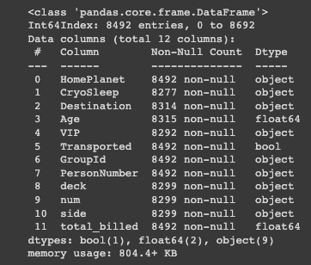
Exploración y transformación de datos

Slide 6
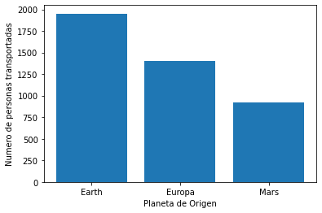
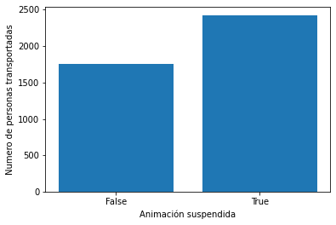
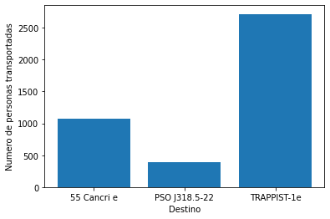
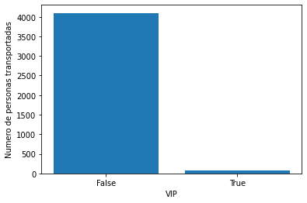
Visualizaciones realizadas

Slide 7
Visualizaciones realizadas

Slide 8
Visualizaciones realizadas

Slide 9
Visualizaciones realizadas

Slide 10
Elección del algoritmo de clasificación
Debido a que la mayoría de los datos son categoricos y la correlacion entre los datos numericos no es fuerte, se opto por utilizar un algoritmo rando forest de clasificacion para utilizar la facilidad de clasificacion que tienen los arboles de decision y haciendolo mas robusto con un entrenamiento de diferentes combinaciones de datos

Slide 11
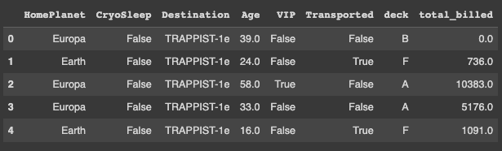
Resultado de la exploración
Dataset a ser utilizado en nuestro modelo de predicción:

Slide 12
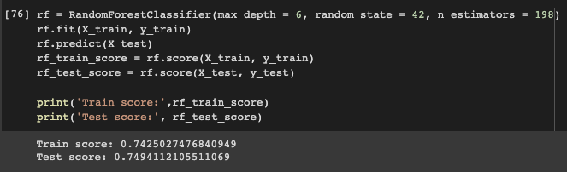
Resultado

Slide 13
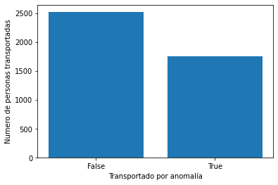
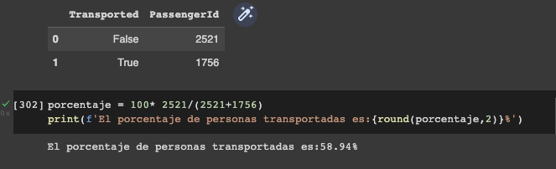
Datos de prueba

